Slide 1
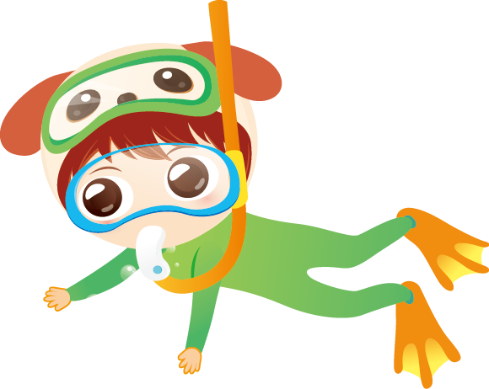
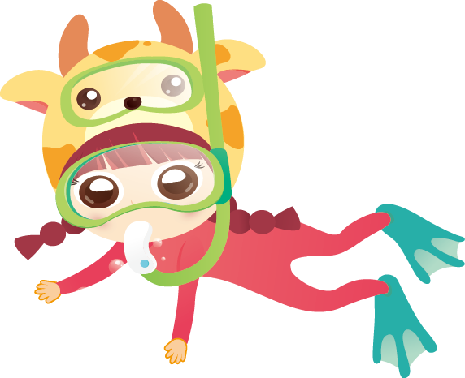
我喜歡玩水
假日的時媽媽帶我去玩水

